Slide 1




Slide 2

Desafíos en la medición de la cohesión social en América Latina
Una aproximación a los instrumentos del Centro de Estudios del Conflicto y la Cohesión Social (COES)
María Luisa Méndez
Investigadora principal COES
Instituto de Estudios Urbanos UC
Octubre 2019
www.coes.cl

Slide 3
Centro de Estudios del Conflicto y la Cohesión Social (COES) Introducción
El Centro de Estudios de Conflicto y Cohesión Social (COES), es un centro financiado por el programa FONDAP de CONICYT, que tiene el propósito de generar investigación científica de punta, formar capital humano avanzado y contribuir al desarrollo de políticas públicas.
Las dimensiones socioeconómicas del conflicto
Interacciones grupales e individuales
Conflicto político y social
Geografías del conflicto y de la cohesión

Slide 4


Economía y Negocios
Ciencias Sociales
Arquitectura y Urbanismo
Ciencias Sociales
Arquitectura, Diseño y Estudios Urbanos
Ciencias Sociales e Historia
Derecho
Economía y Empresas
Centro de Inteligencia Territorial (CIT)
Negocios (Viña)
4 UNIVERSIDADES
2 PRINCIPALES
2 ASOCIADAS
10 FACULTADES
Notes:
Resaltar horizontalidad y participación activa de las 4 universidades y sus respectivas facultades

Slide 5



Centro de Estudios del Conflicto y la Cohesión Social (COES) Diversas instancias para medición de la cohesión y el conflicto social
Observatorio
de Conflictos
Entre otros proyectos del Centro se encuentra el Observatorio de Huelgas Laborales y el Observatorio de Calidad del Empleo.

Slide 6
Experiencias internacionales estudiadas
Para la medición de la cohesión social en Chile se han revisado una serie de experiencias internacionales de tipo transnacional y a nivel país.
Mediciones revisadas
Encuestas transnacionales
Encuesta Latinobarómetro.
Encuestas de Chile
Encuestas del Centro de Estudios Públicos (CEP). Encuesta Bicentenario.
Estadísticas y Registros Oficiales
Encuesta Latin American Public Opinion Project (LAPOP). Encuesta Mundial de Valores (World Values Survey).
Encuestas de International Social Survey Programme (ISSP).
Encuesta COES 2014.
Banco Mundial.
Quality of Government.

Slide 7
Experiencias internacionales estudiadas
Mapping Social Cohesión
1998
Scanlon Monash Index
2007
Social Cohesion Radar
2013
Civic Engagement and Social Cohesión
2014
Conceptualizaciones y mediciones de Cohesión Social
Canadian Policy Research Networks y Jane Jenson
Scanlon Foundation
Bertelsmann Foundation
National Research Council, USA.
ECOsociAL
2007
Cieplan, iFHC, ISUC-Chile y Kellog Institute

Slide 8
Experiencias internacionales estudiadas
Mapping Social Cohesion
Scanlon Monash Index
Dimensión | Subdimensión | Variable
Presencia de Disparidades Social (desigualdad socioeconómica) | Acceso a recursos financieros | Coeficiente Gini
 |  | Mediciones de distribución ingreso
 |  | Mediciones de pobreza
 | Acceso a actividad económica | Tasa de desempleo
 |  | Empleo en economía informal
 | Acceso a educación y capital humano | Tasa de alfabetización
 |  | % de población adulta que no ha completado educación primaria
 |  | % de población adulta que no ha completado educación secundaria
 |  | % de niños en edad de educación secundaria matriculados en educación secundaria
 |  | % de población entre 18 y 24 años en educación terciaria
 | Acceso a la salud | Esperanza de vida al nacer (en años)
 |  | Tasa de mortalidad infantil (por 1000 nacidos vivos)
 |  | Tasa de mortalidad bajo 5 años (por 1000)
 |  | Nacimientos atendidos por equipo médico especializado (% respecto al total)
 | Acceso a la tecnología | % de hogares con acceso a internet de banda ancha
Homogeneidad Étnica y Cultural (diversidad) | - | % de extranjeros en la población
 |  | Índice de fraccionamiento étnico
 |  | País es oficialmente bi o multilingüe
Participación y pertenencia | Confianza (generalizada, en instituciones y en grupos). Propuesta en base a WVS
 | Participación y solidaridad | Participación electoral
 |  | Membresía activa/inactiva en organizaciones voluntarias
 |  | Donaciones de caridad
Dimensión | Indicador
Belonging: Shared values, identification with Australia, trust | To what extent do you take pride in the Australian way for life?
 | To what extent do you have a sense of belongingness to Australia?
 | In the modern world, maintaining the Australian way of life is important.
Social justice and equity: Evaluation of national policies. | People living on low incomes in Australia receive enough financial support from the government.
 | In Australia today, the gap between those with high incomes and those with low incomes is too large.
 | Australia is a land of economic opportunity where in the long run, hard work brings a better life.
Participation: Voluntary work, political and co-operative involvement. | Voted in an election in the last three years or so.
 | Signed a petition in the last three years or so.
 | Written or spoken to a federal or state Member of Parliament over the last three years or so.
 | Joined a boycott of a product or company over the last three years or so.
 | Attended a political meeting over the last three years or so.
Acceptance and rejection, legitimacy: Experience of discrimination, attitudes towards minorities and newcomers. | Accepting immigrants from many different countries makes Australia stronger.
 | Ethnic Minorities should be given government assistance to maintain their customs and traditions.
 | In three or four years, do you think Australia will be … (better/worse)
 | Experienced discrimination because of national, ethnic or religious background in the last twelve months.
Worth: Life satisfaction and happiness, future expectations. | How satisfied are you with your present financial situation?
 | Taking all things into consideration, would you say that over the last year you have been… (happy/unhappy)

Slide 9
Experiencias internacionales estudiadas
Social Cohesion Radar
Civic Engagement and Social Cohesion
Categoría | Variable
Political Engagement | Voted (all levels)
 | Contacted public official
 | Discussed politics
 | ….
Nonpolitical Engagement | Member of commercial association
 | Member of civic association
 | Member of church
 | …
Cohesion/Connectedness (organizational and nonorganizational; individual versus group) | Frequency of interaction with friends/family
 | Friend or family to help out (support network)
 | …
Trust | In neighbors
 | Frequency of exchanging favors
 | …
Informed Citizenry | Frequency of reading newspaper
 | TV, Internet news
Confidence in Institutions | Corporations
 | Media
 | …
Fairness of Society/Civil Liberties | Arrest patterns (equal treatment)
 | Profiling practices
 | Discrimination
 | …
Political Polarization | Percentage of votes along party lines
 | Number of “no compromise” issues
 | Attitudes toward people not in own party
Social Integration | Social mobility
 | Crime rates
 | …
Dominio | Dimensión
1. Social relations | 1.1 Social networks
 | 1.2 Trust in people
 | 1.3 Acceptance of diversity
2. Connectedness | 2.1 Identification
 | 2.2 Trust in institutions
 | 2.3 Perception of fairness
3. Focus on the common good | 3.1 Solidarity and helpfulness
 | 3.2 Respect for social rules
 | 3.3 Civic participation

Slide 10
Experiencias internacionales estudiadas
ECOsociAL
Subdimensión | Variable
Confianza social | Confianza social
Solidaridad familiar | Apego familiar
 | Solidaridad intergeneracional
Relaciones de amistad, vecindad y asociatividad | Asociatividad
 | ….
Tolerancia y discriminación | Sentimiento de exclusión (integración comunidad próxima)
 | Segregación residencial
 | …
Calidad de la vida de barrio, temor y victimización | Calidad de vida en el barrio
 | Victimización
 | Temor
Democracia y derechos | Calidad de la integración institucional
 | Lealtad a la democracia
Confianza en instituciones | Confianza en instituciones
 | Confianza en autoridades
Violencia y riesgo político | Riesgo político observado
 | Legitimación de la violencia
Distancia con autoridades | Polarización política
Adhesión a la nación | Vínculo con la nación
 | Identificación
Percepción de oportunidades | Percepción de oportunidades educativas
 | Percepción de oportunidades de bienestar
Identificación socioeconómica | Identificación socioeconómica
Oportunidades y vulnerabilidad | Oportunidades
 | Vulnerabilidad
Movilidad social | Movilidad educativa
 | Movilidad social
Legitimación de diferencias socio-económicas | Razón de riqueza (2 adscriptivas y 2 adquisitivas)
 | Razón de pobreza (2 adscriptivas y 2 adquisitivas)
Desigualdad | Mejor sociedad
 | Rol del Estado

Slide 11
Estudio Longitudinal Social de Chile

Slide 12
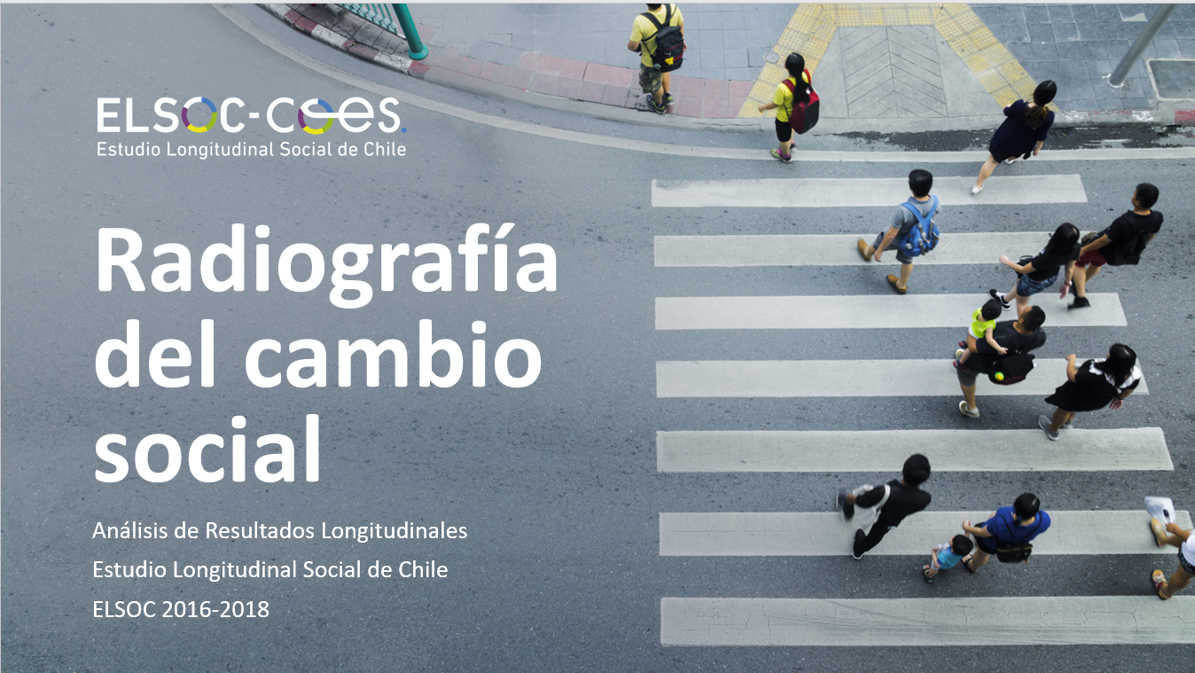
Encuesta ELSOC Propósito del estudio
El Estudio Longitudinal Social de Chile (ELSOC) es una encuesta panel y representativa de la población nacional urbana. Ha sido diseñado para evaluar cómo piensan, sienten y se comportan casi 3000 chilenos a lo largo de una década
Entre otros temas, se busca analizar la percepción que tienen las personas acerca del barrio o la comunidad en que habitan; las formas que adopta la participación ciudadana y la actividad política formal, las actitudes hacia la democracia, las conductas pro-sociales, las actitudes hacia los inmigrantes, desigualdad económica, empleo, caracterización socioeconómica, entre otros

Slide 13
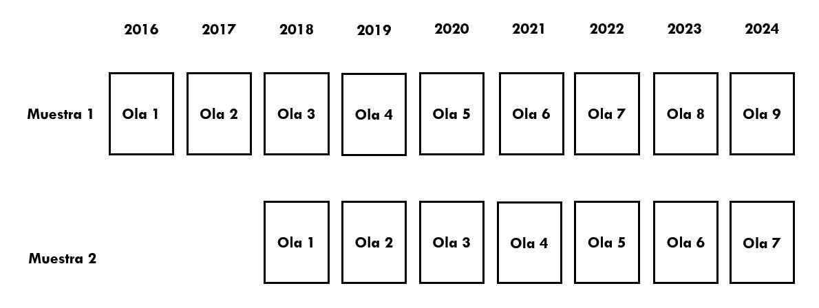
Encuesta ELSOC Aspectos metodológicos
Encuesta de tipo panel.
Muestreo estratificado (por tamaño de ciudades) y multietápico (aleatorio en todas sus etapas).
Aproximadamente 3000 entrevistados en primera ola, hombres y mujeres de 18 a 75 años.
Entrevistas cara a cara, con asistencia computacional (CAPI).
Primera encuesta panel a nivel nacional georreferenciada a una escala tan mínima como lo es la manzana censal en la cual habitan las personas.
Tipo de atrición muestral ELSOC
Permanencia en ELSOC | Frecuencia | Porcentaje
2016-2018 | 2,106 | 47.36
2016 y 2017 | 367 | 8.25
2016 y 2018 | 122 | 2.74
Solo 2016 | 332 | 7.47
Solo 2018 (M. original) | 1 | 0.02
Solo 2018 (M. Refresco) | 1,519 | 34.16
Total | 4,447 | 100

Slide 14
Encuesta ELSOC Propósito del estudio
ELSOC no fue diseñado con una definición explícita de cohesión social, pero en el desarrollo de su cuestionario se buscó incorporar múltiples dimensiones de la cohesión social.
La definición de cohesión social propuesta por la Fundación Bertelsmann fue particularmente influyente. Aquí la cohesión social tiene que ver con la forma en que los miembros de una comunidad se definen en términos territoriales, su percepción sobre la vida y el trabajo en común (Bertelsmann, 2012).
En términos ideales, una sociedad cohesionada debería estar caracterizada por relaciones sociales resilientes, conexión emocional positiva, y un pronunciado foco hacia el bien común.

Slide 15
Encuesta ELSOC Dominios y dimensiones de la Cohesión Social
2. Vínculos
3. Foco en el bien común
1. Relaciones Sociales
2.1 Identificación
2.2 Confianza en las Instituciones
2.3 Percepción de justicia
1.1 Redes Sociales
1.2 Confianza en las personas
1.3 Aceptación de la diversidad
3.1 Solidaridad
3.2 Respeto por las normas sociales
3.3 Participación cívica

Slide 16
Encuesta ELSOC Dominios y dimensiones de la Cohesión Social
Dimensión | Subdimensión | Definición
Relaciones sociales | Redes Sociales | Personas tienen fuertes y resilientes redes sociales
 | Confianza en las personas | Personas tienen un alto nivel de confianza en las personas
 | Aceptación de la diversidad | Las personas aceptan a individuos con otros valores y estilos de vidas como miembros iguales de las personas
Vínculos | Identificación | Las personas sienten una fuerte conexión con su país y se identifican con él
 | Confianza en las instituciones | Las personas tienen un alto nivel de confianza en las instituciones sociales y políticas
 | Percepción de justicia | Las personas creen que los bienes de la sociedad son distribuidos justamente y que ellos son tratados justamente
Foco en el bien común | Solidaridad | Las personas sienten responsabilidad por otras y están dispuesta a ayudarlos
 | Respeto por las normas sociales | Las personas acatan las reglas fundamentales de la sociedad
 | Participación cívica | Las personas participan en la vida política y social y entran en las discusiones públicas.

Slide 17
Encuesta ELSOC Módulos temáticos
Módulo Territorio
Redes y actitudes sociales
Legitimidad y desigualdad
Ciudadanía y democracia
Conflicto social
Salud y bienestar
Sociodemográfica
Cohesión barrial, elección de hogar/barrio, estigmatización residencial, intención de movilidad residencial, experiencias de criminalidad, conflicto barrial, satisfacción con el barrio, satisfacción con vivienda, seguridad del Barrio y sociabilidad.
Actitudes intergrupales, también se incluye una batería de redes sociales secundarias/lejanas que incluye: ocupaciones, nombres, grupos sociales, relación con las ocupaciones, etc.
Confianza interpersonal, intergrupal, política e institucional; actitudes hacia el cambio constitucional, actitudes políticas, interés político, participación convencional y no convencional, satisfacción y actitudes hacia la democracia, posición política.
Percepción de distribución de ingresos, estatus subjetivo, percepción de distribución de impuestos, justicia distributiva y meritocracia, antagonismo de clases sociales.
Agresividad física, aversión conflicto, fuerza de conflictos, justificación de uso de violencia (de género, interpersonal o institucional) y percepción violencia.
Satisfacción vital, estado de ánimo (Escala de depresión), estresores, problemas de salud recientes, consumo de sustancias (alcohol, tabaco), red de apoyo, interacción con el sistema de salud y peso/estatura.
Descripción ocupacional, nivel educacional, estado civil, ingreso individual y del hogar, bienes del hogar, descripción de la composición del hogar, satisfacción con el ingreso, descripción de condiciones de deuda, caracterización de la vivienda

Slide 18
Encuesta ELSOC Algunos resultados: ¿Con qué frecuencia usted/alguien de su hogar se ha molestado o incomodado por problemas con sus vecinos?

Slide 19
Encuesta ELSOC Algunos resultados: ¿Cómo cree que evalúan su barrio las personas que viven fuera de su barrio?

Slide 20
Encuesta ELSOC Algunos resultados

Slide 21
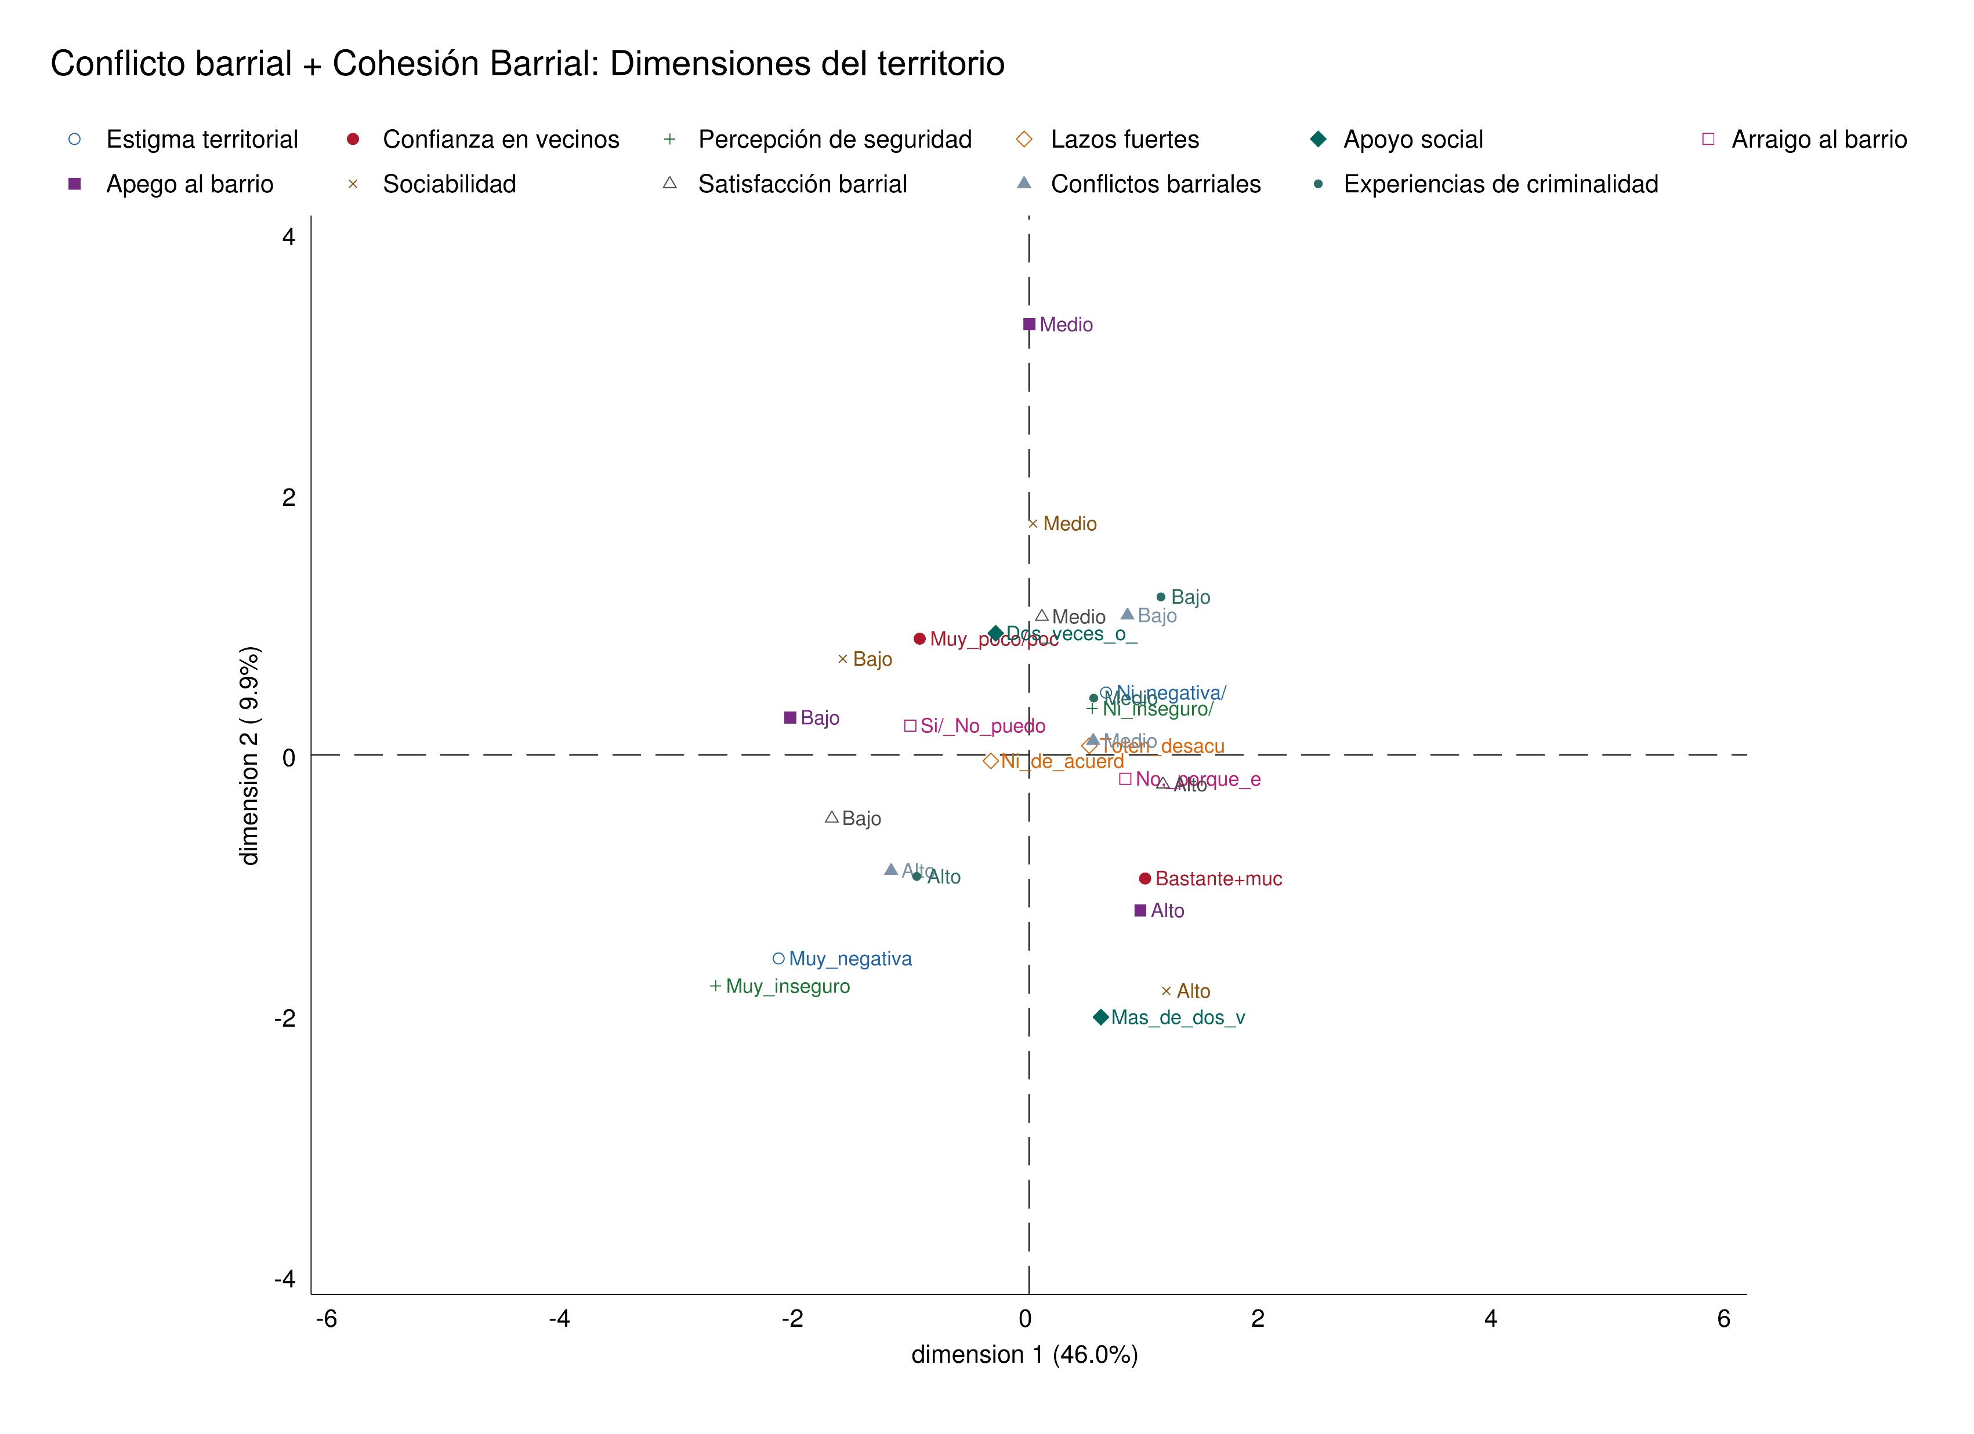

Resultados para ciudades grandes

Slide 22
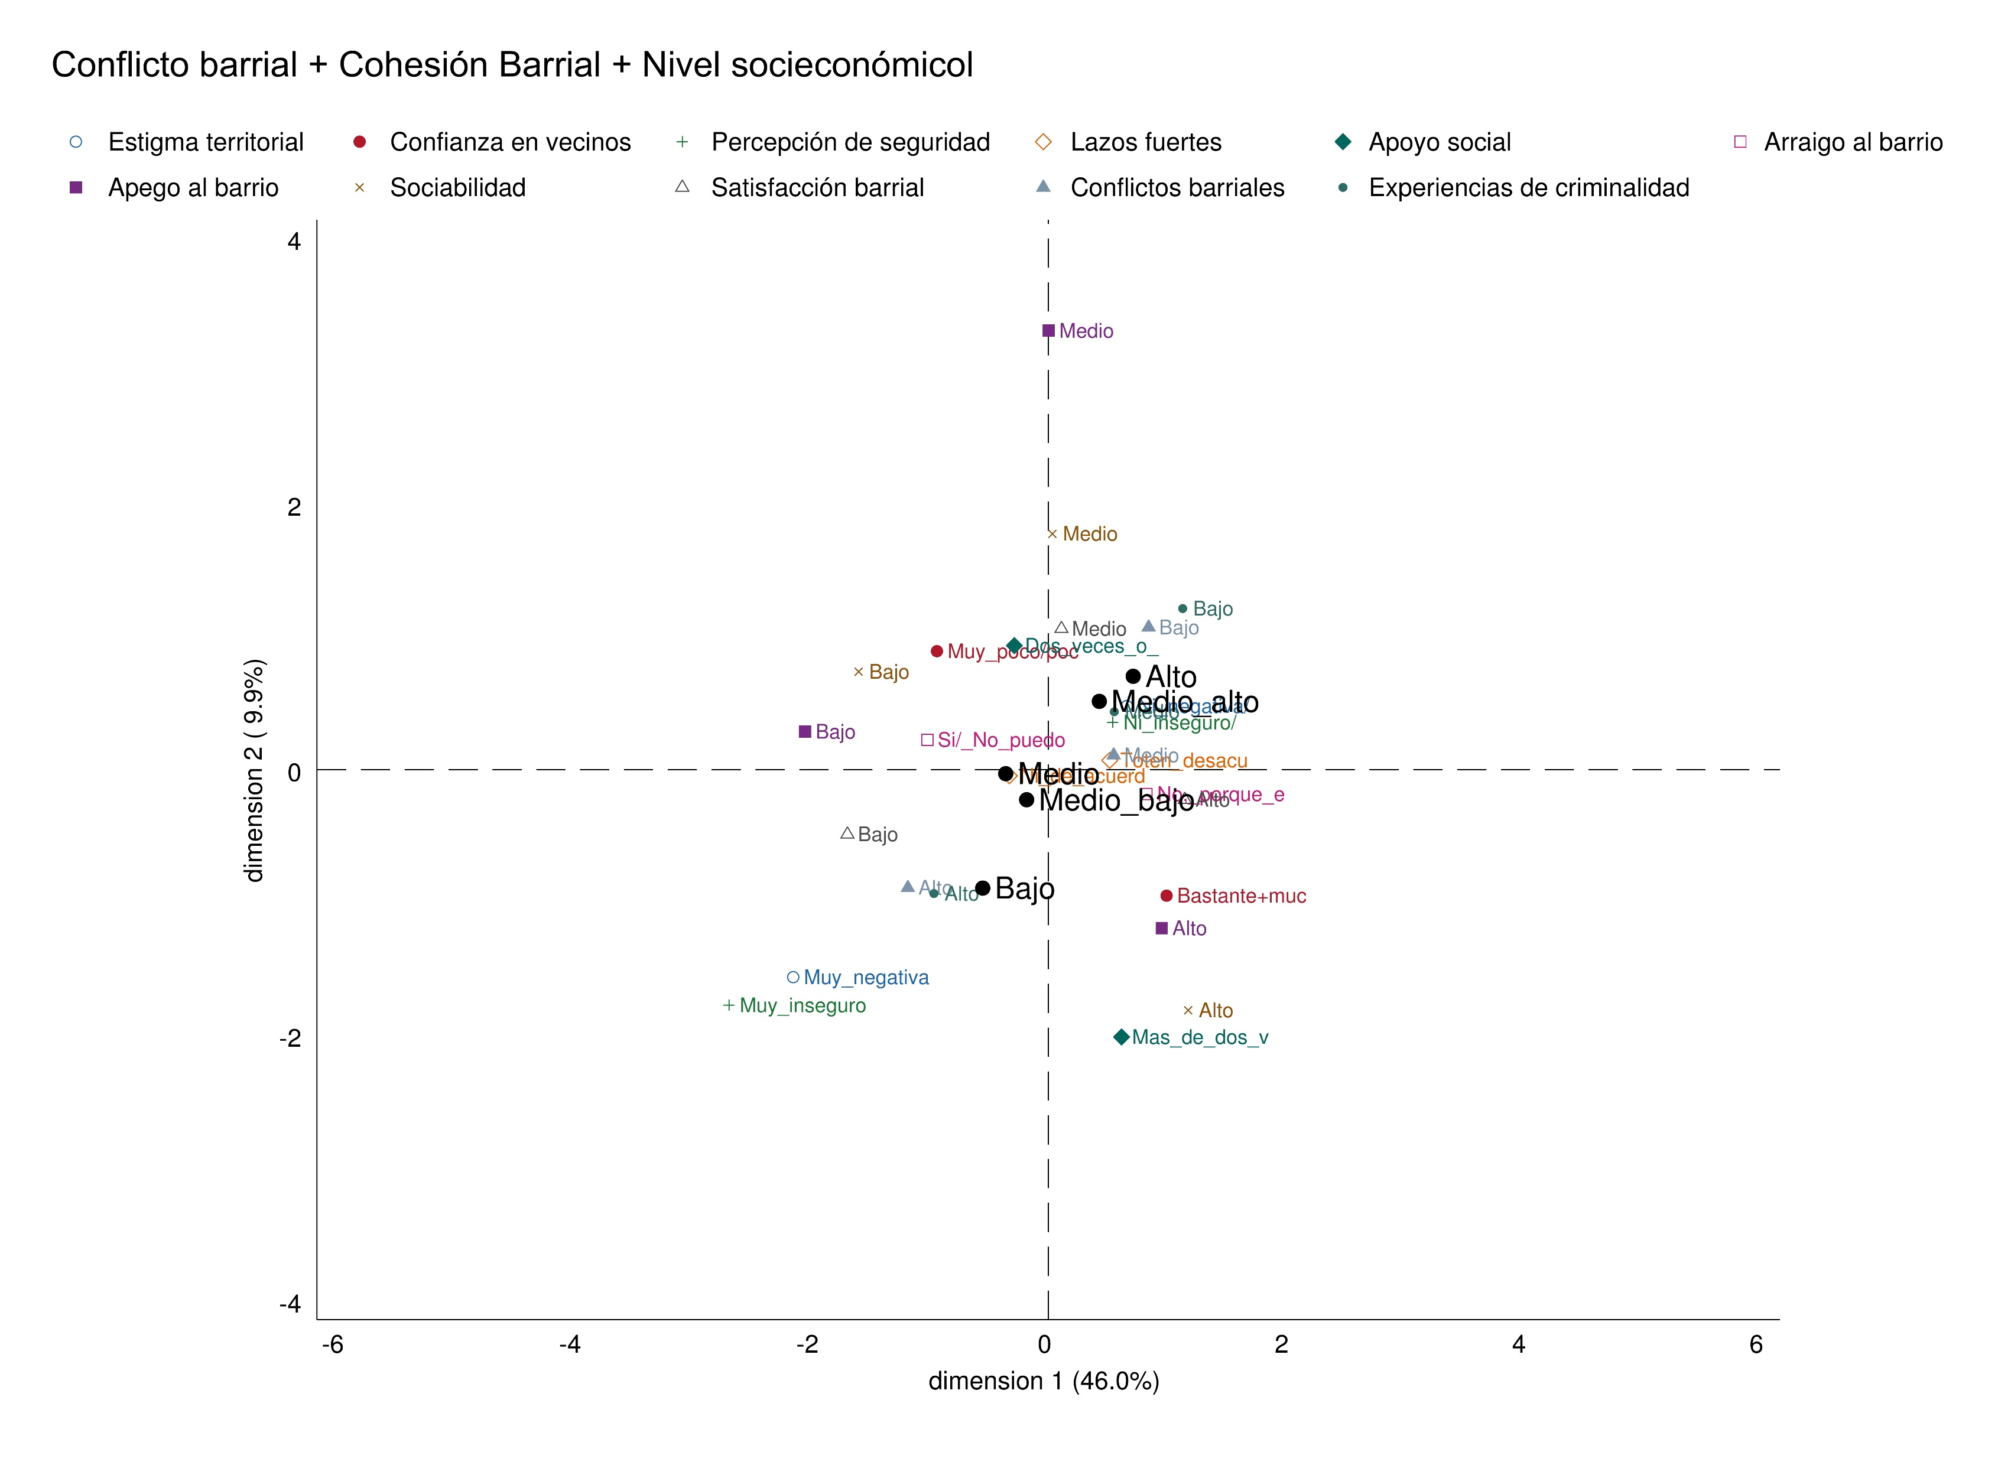
Resultados para ciudades grandes

Slide 23
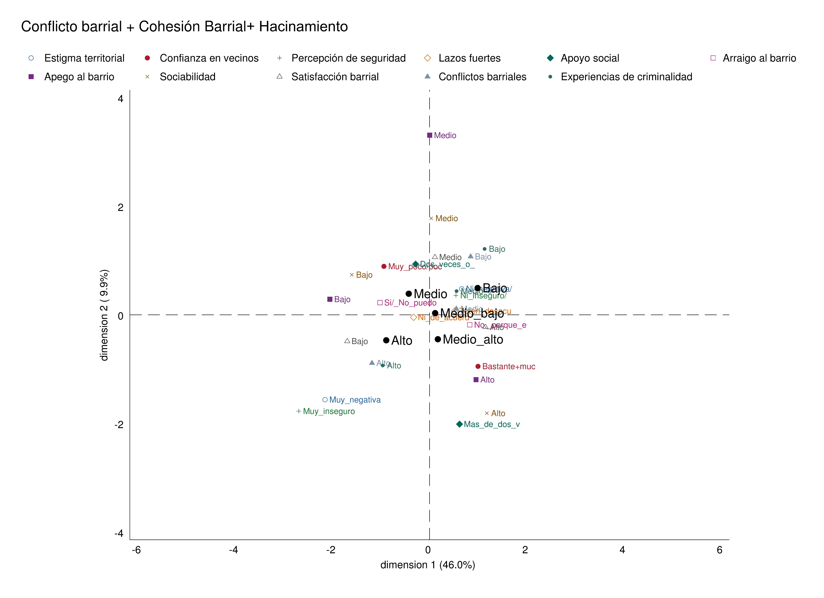
Resultados para ciudades grandes

Slide 24
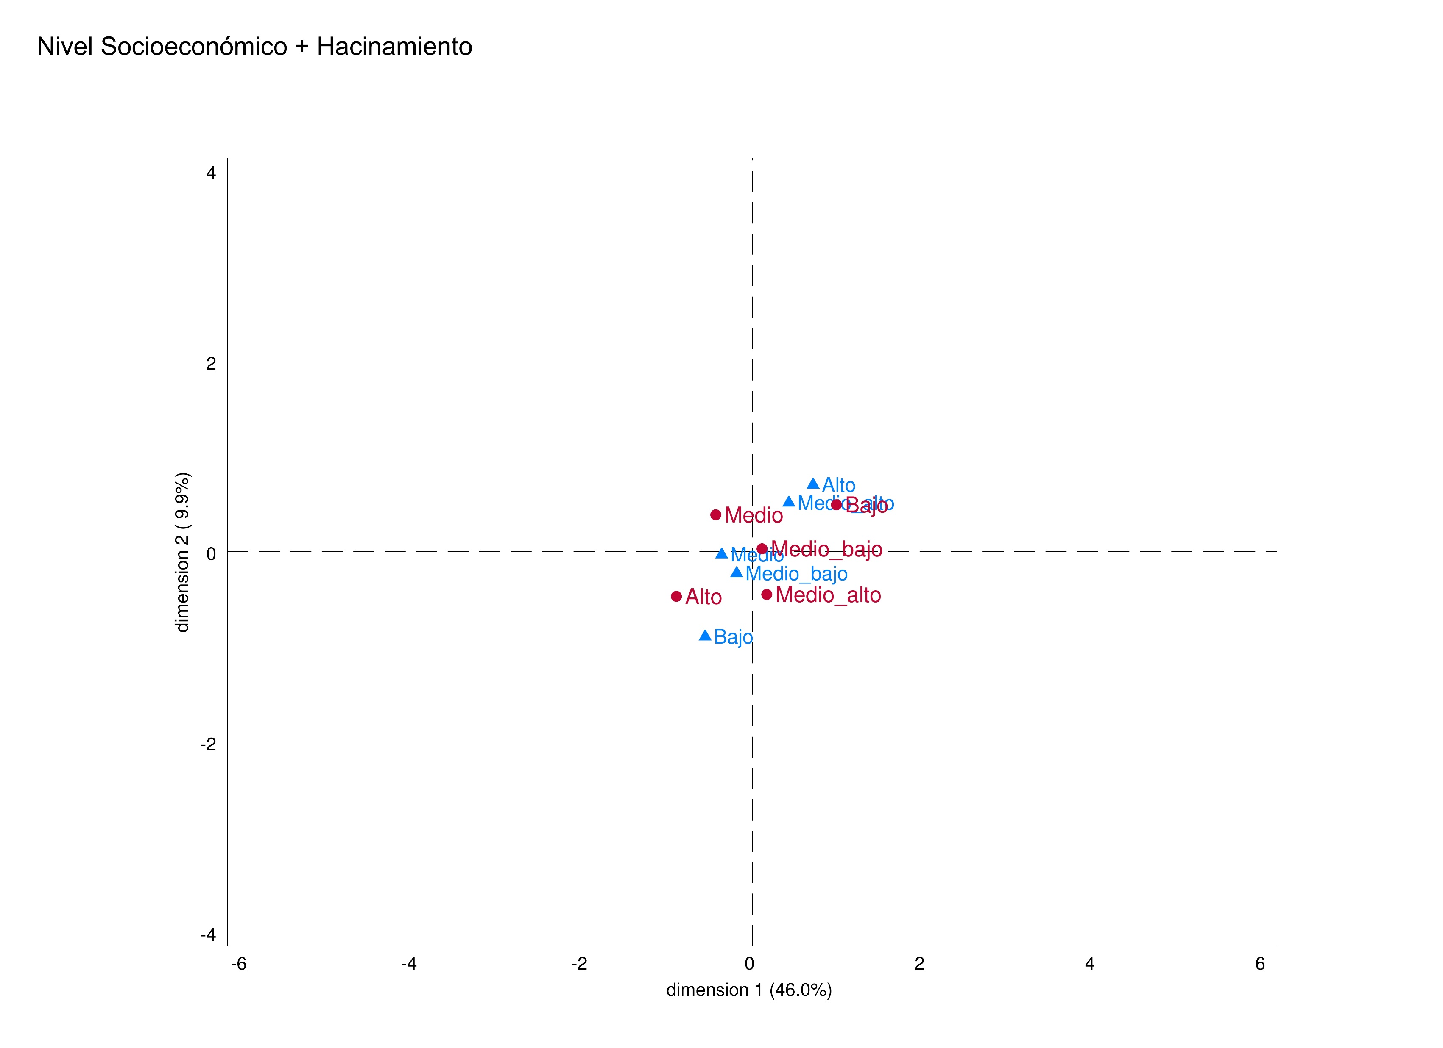
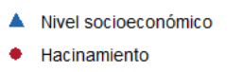
Resultados para ciudades grandes

Slide 25
Resultados para ciudades grandes
Bajas experiencias indirectas de criminalidad
Baja conflictividad barrial
Estigma territorial ni negativa-ni positiva + positiva
Percepción menores de inseguridad
Baja sociabilidad
Bajo apego al barrio
Intención de movilidad positiva o no puede
Muy poca confianza en vecinos
Baja satisfacción barrial
Alta conflictividad barrial y experiencias indirectas de criminalidad
Percepción de estigma territorial negativa
Percepción de alta inseguridad
Apoyo social en el barrio
Alto apego al barrio
Bastante/ mucha confianza en vecinos

Slide 26
Encuesta ELSOC Estabilidad intertemporal para variables seleccionadas ELSOC
Sociodemográfica Comportamiento Actitud Confianza Democracia Barrio
Estabilidad en el tiempo
Estabilidad en el tiempo

Slide 27
Observatorio de Cohesión Social

Slide 28
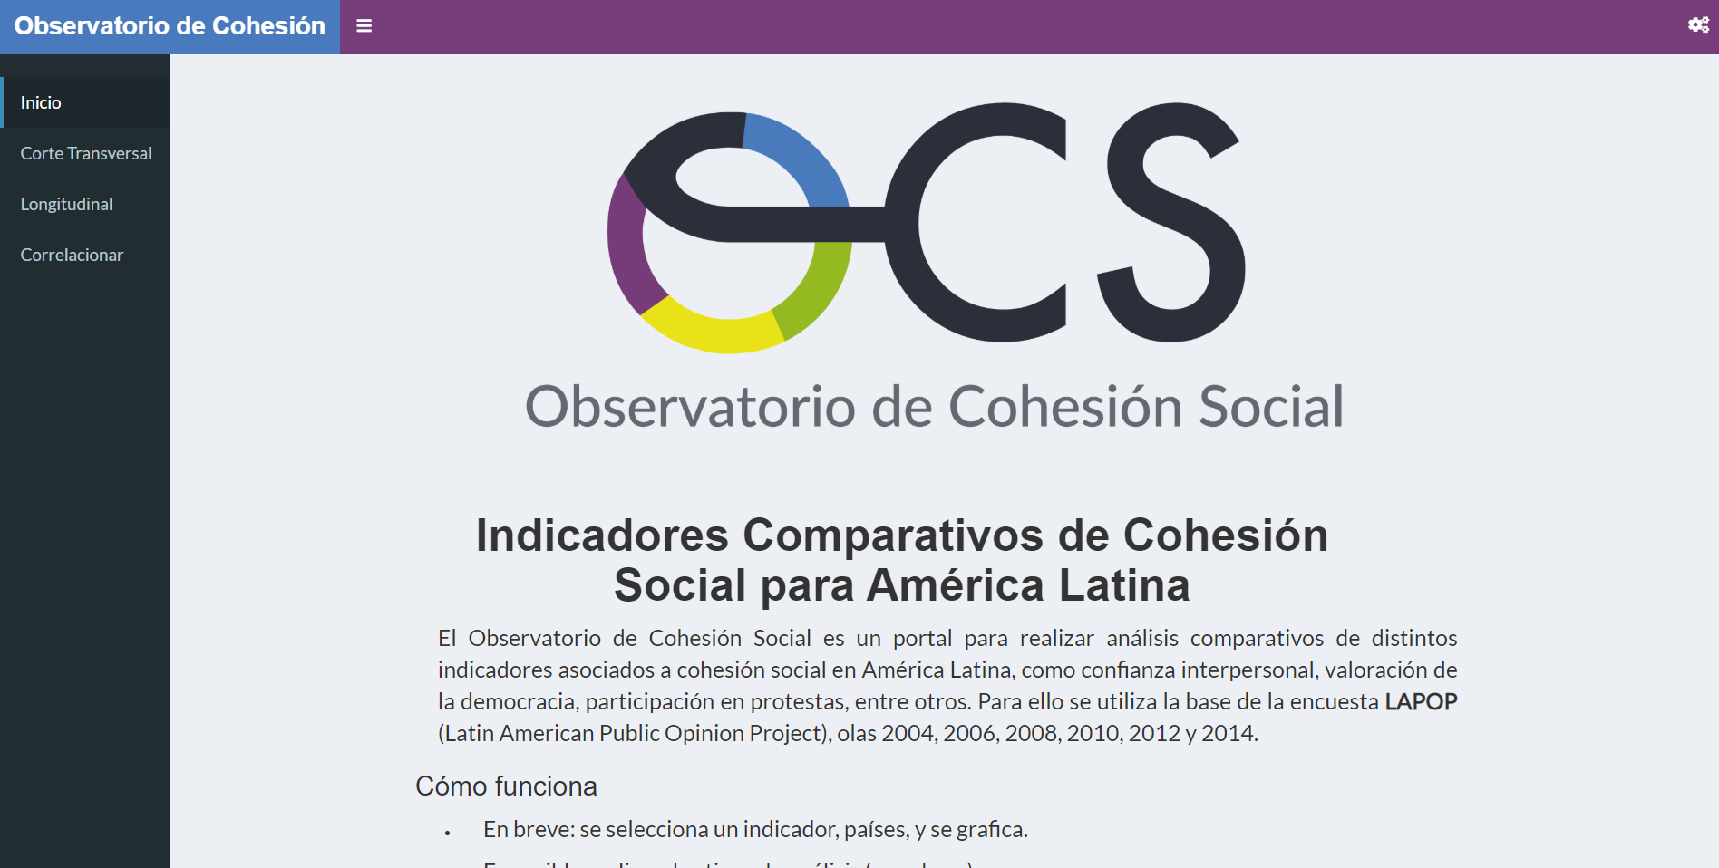
Observatorio de Cohesión Social
Diagnóstico sobre la necesidad de seguir aportando con datos sobre cohesión social en Chile y en América Latina, con una perspectiva temporal y comparada.
A nivel internacional, múltiples iniciativas para el monitoreo de indicadores de cohesión social en comparación a América Latina
Propuesta del Observatorio, dedicado a recopilar, sistematizar y poner a disposición información de indicadores de cohesión social,
Objetivo general del Observatorio es aumentar y centralizar la disponibilidad de datos sobre cohesión social y ponerlos a disposición de la comunidad académica nacional e internacional, la ciudadanía y los hacedores de políticas públicas.
En esta primera versión piloto se presentan 24 indicadores para la encuesta LAPOP (Latin American Public Opinion Project) desde el año 2004 a 2014, con posibilidades de gráficos por país (transversal) y en el tiempo (serie de tiempo).

Slide 29
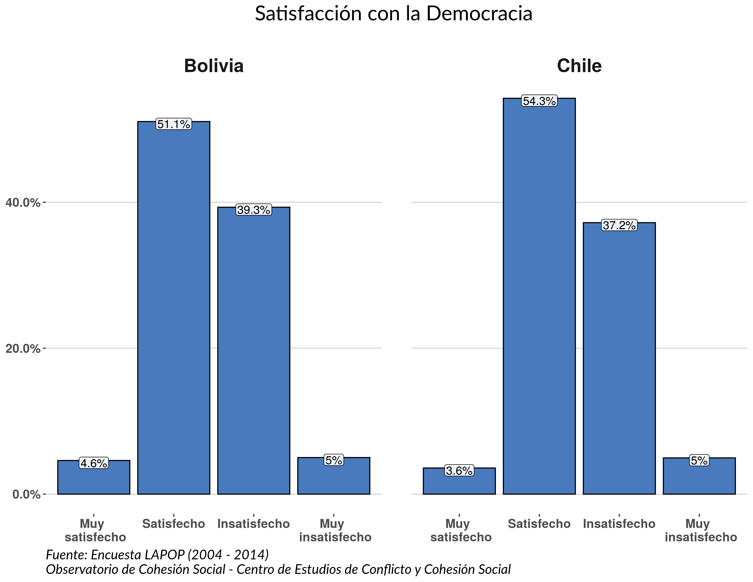
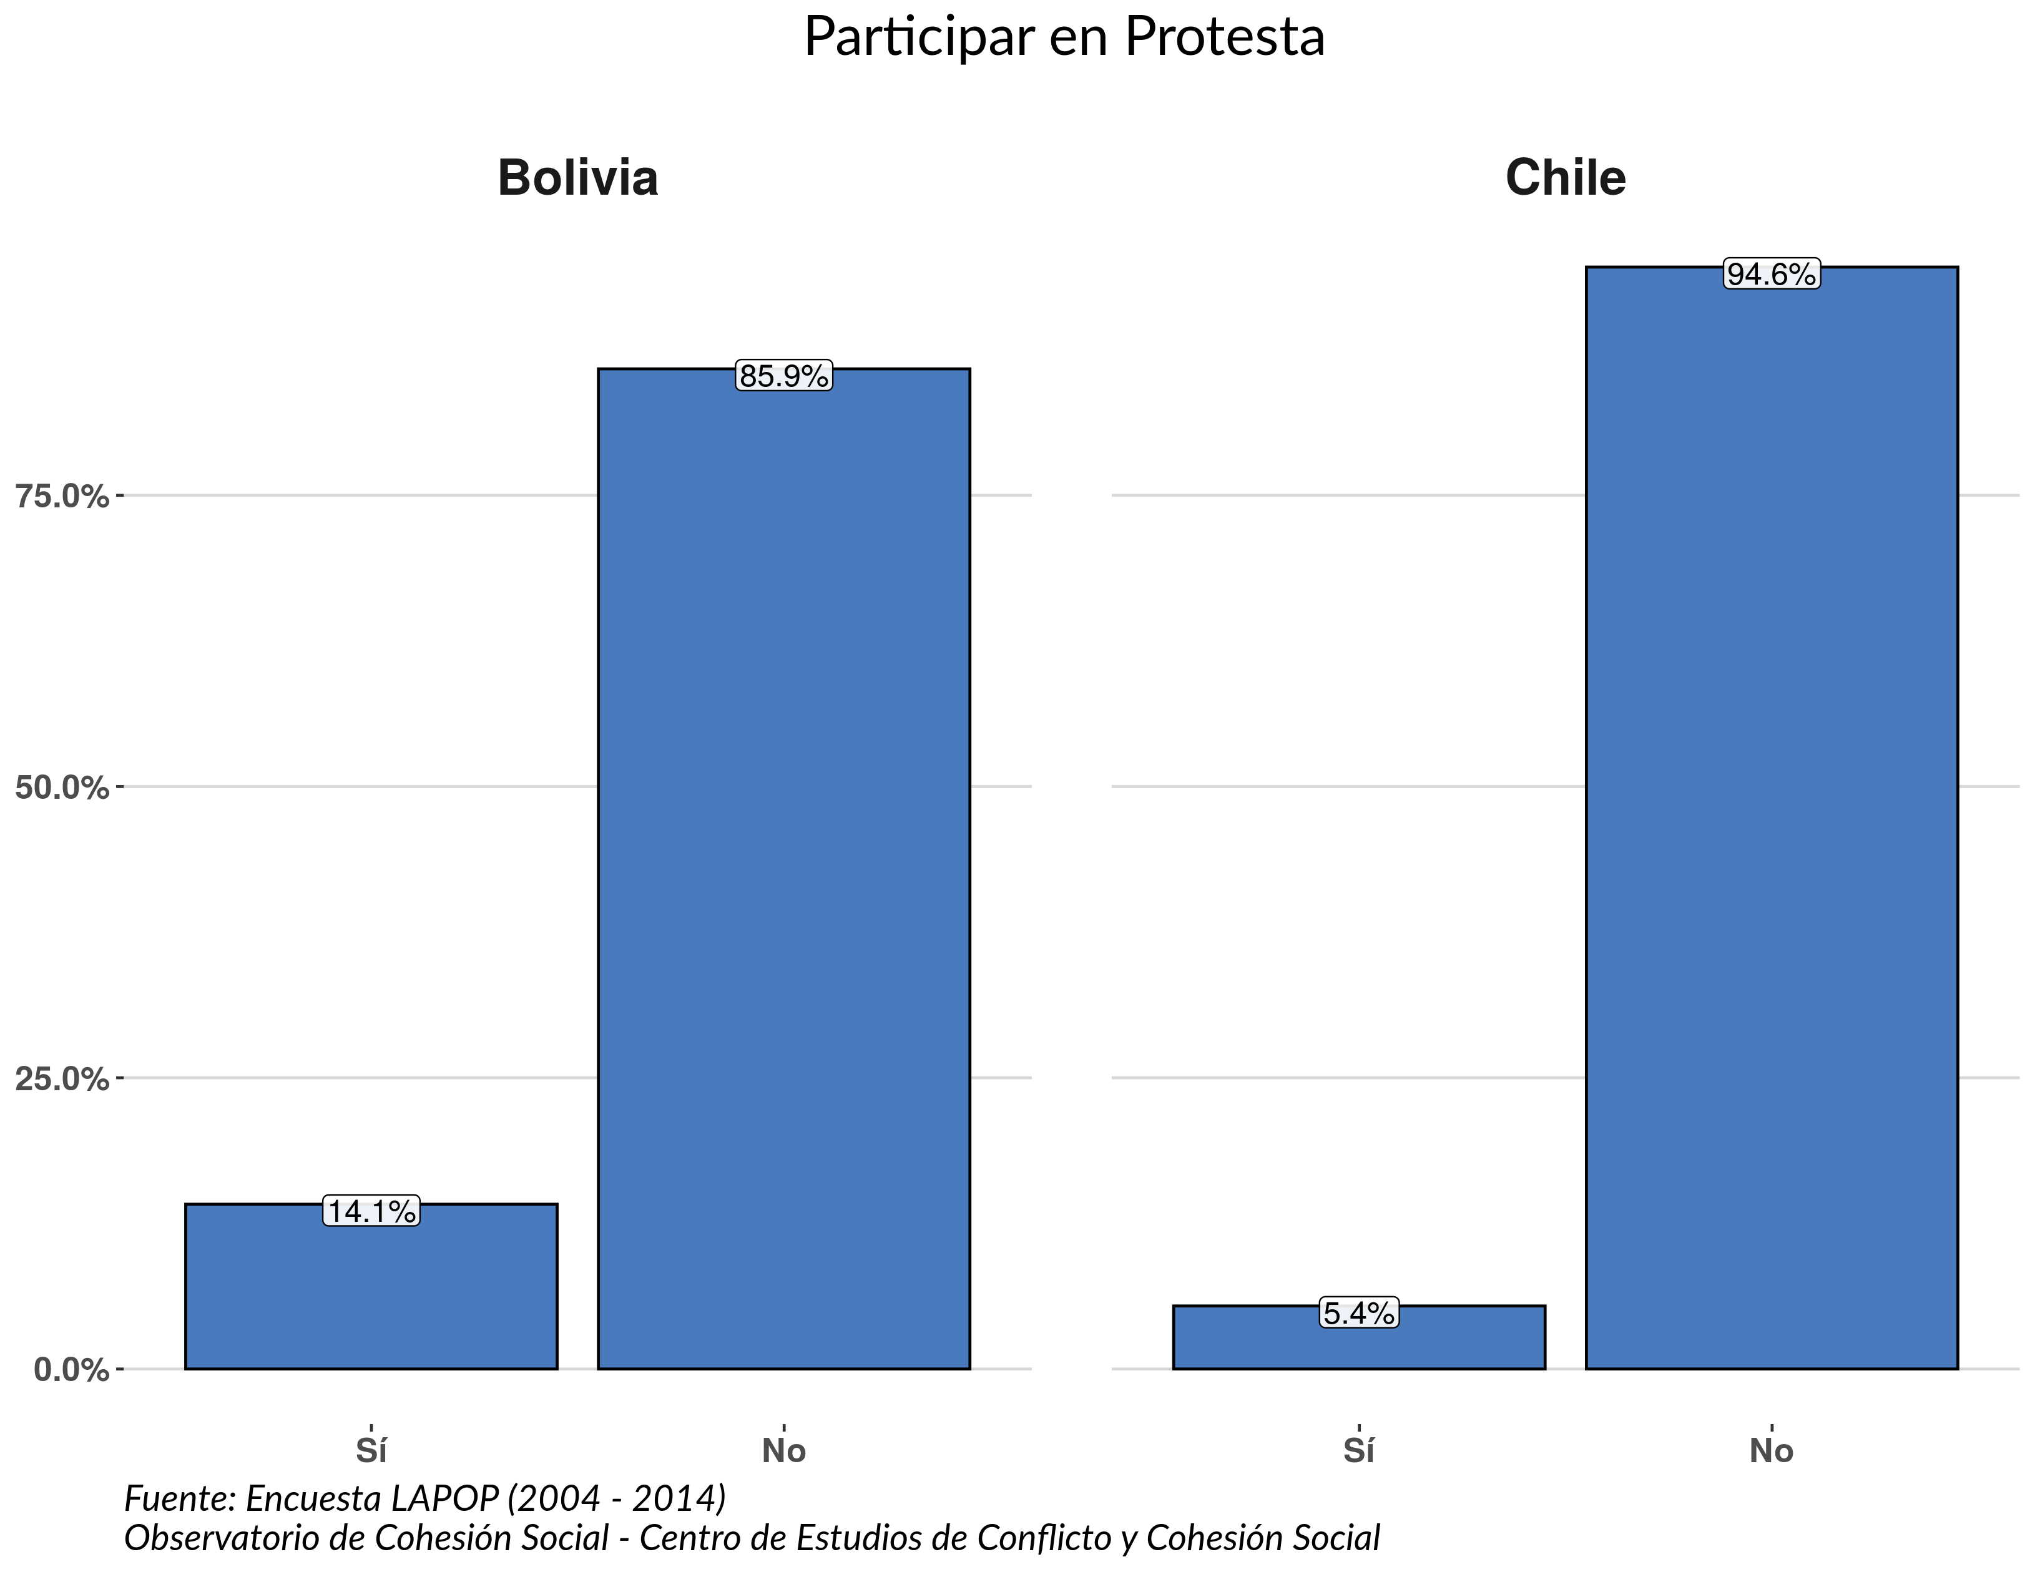
Observatorio de Cohesión Social Resultados descargables de sitio web
Satisfacción con la democracia
Participación en protesta

Slide 30
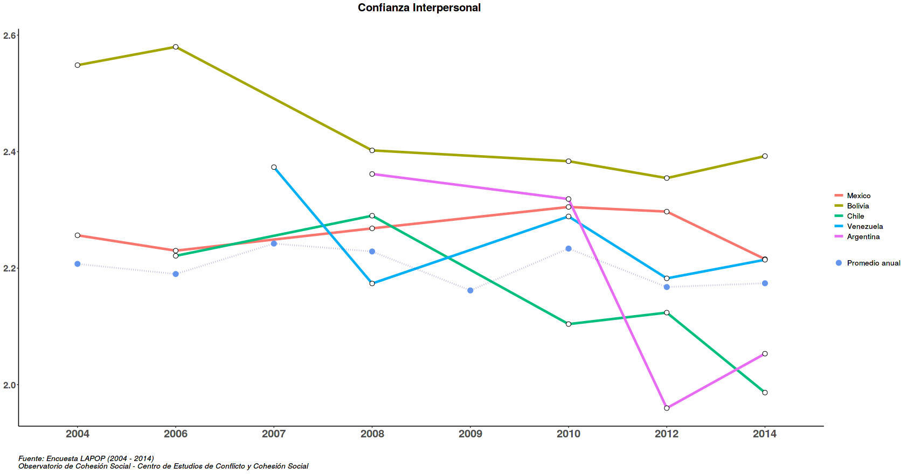
Observatorio de Cohesión Social Resultados descargables de sitio web

Slide 31
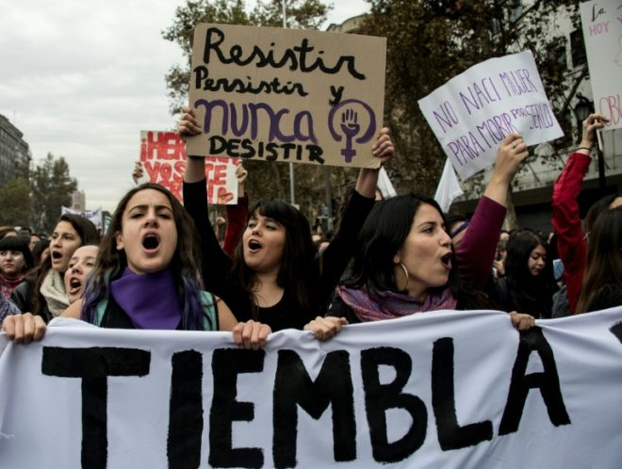
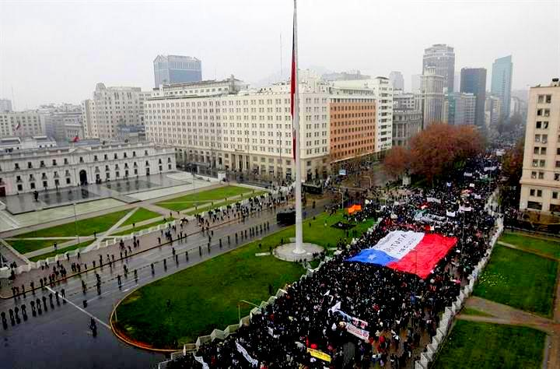
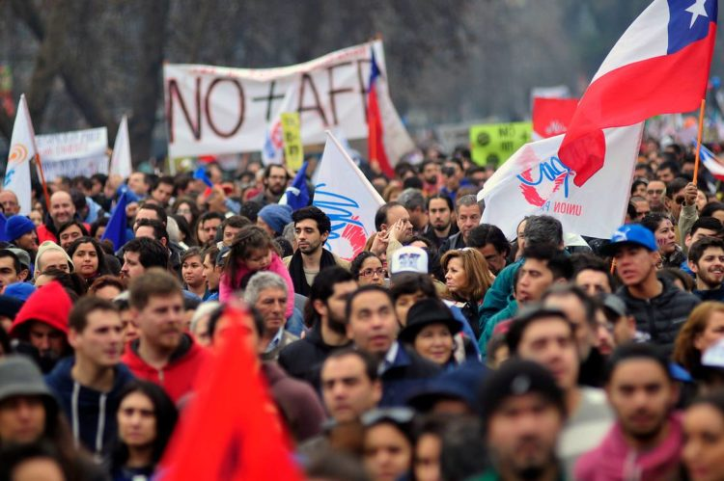

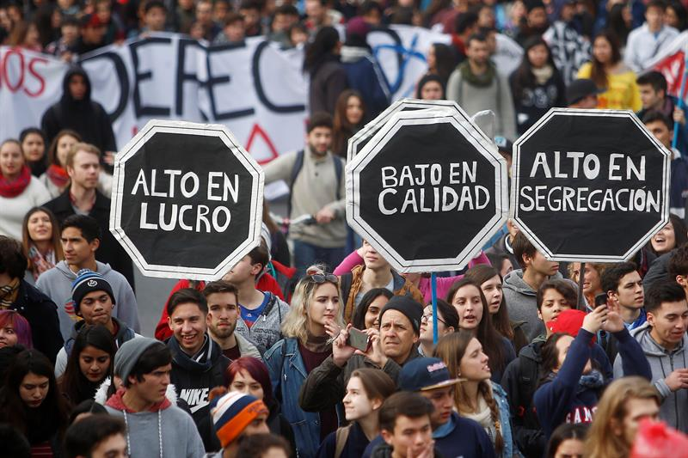
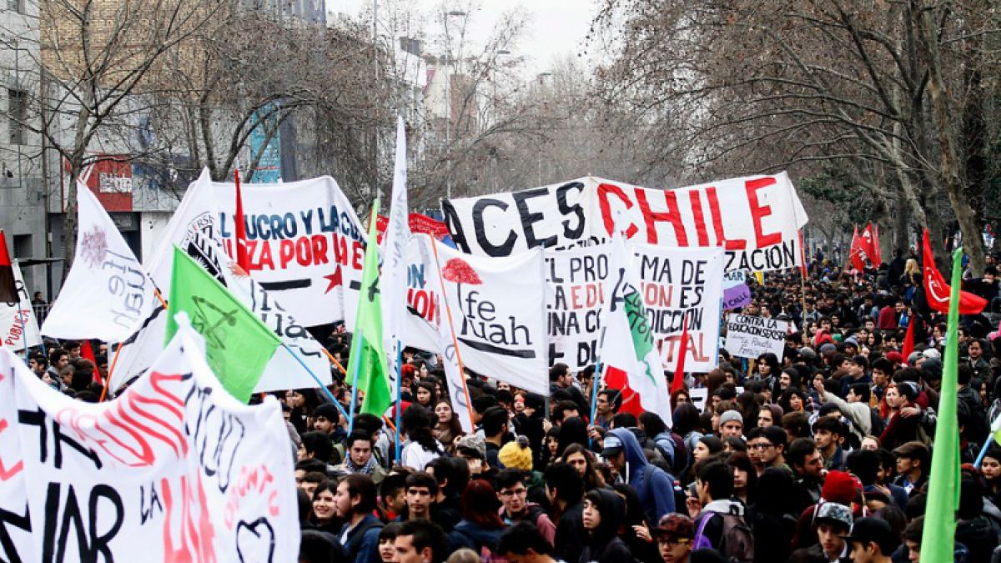
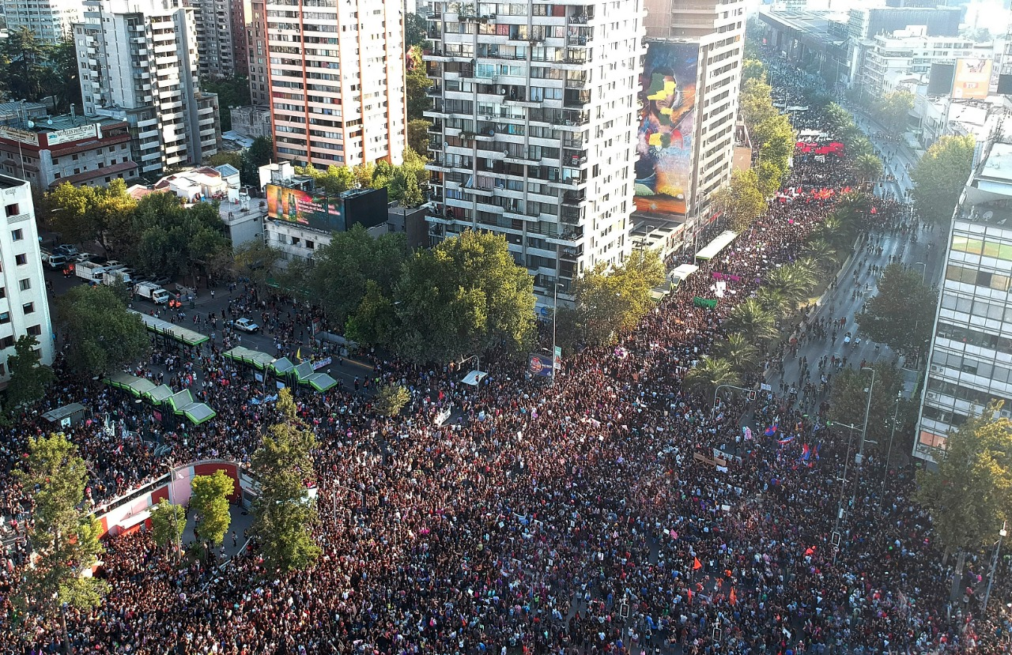
Observatorio de Conflictos - COES

Slide 32

Observatorio de Conflictos
Inspirado en el informe “La Protesta Social en América Latina” (PNUD, 2012) y la fundación PAPEP, esta iniciativa utiliza medios de prensa nacional y regional (18 en total) para identificar y describir la acción colectiva – en forma de protesta social – en Chile.
Actualmente, el proyecto cuenta con una base de datos para el periodo 2012-2017 (6 años y 11.500 acciones contenciosas) y está siendo expandido al periodo 2009-2018 (10 años), conteniendo alrededor de 90 variables.
La fortaleza de esta iniciativa se basa en la innovación metodológica. Al incluir una gran variedad de medios regionales, se da mayor visibilidad a los conflictos regionales.

Slide 33
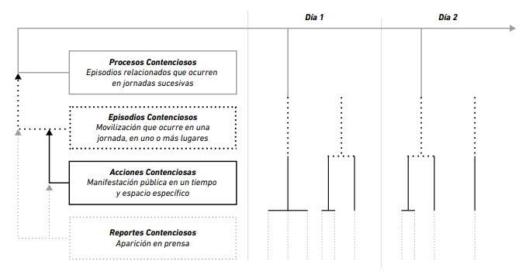
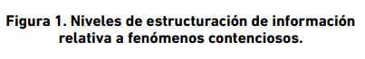
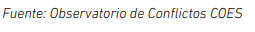
Observatorio de Conflictos
Para identificar el nivel de conflictividad social en el país, el Observatorio de Conflictos se apoya en una definición propuesta por el PNUD, entendiendo el conflicto como un proceso de interacción contenciosa entre actores e instituciones, con diversos grados de organización, que actúan de manera colectiva buscando la mejora o defensa de sus intereses, y que se expresan en el espacio público de manera visible.
Un conflicto surgiría cuando un actor, grupo o movimiento social expresa públicamente un malestar colectivo a través de demandas y medidas de presión contra alguna instancia pública o privada. Esta definición es conceptualmente próxima a la Agenda Teórica de COES y ha sido adaptada para efectos del trabajo a realizar
Notes:
Como muestra la figura, el nivel más elemental de recopilación de información corresponde a los reportes de prensa referidos a movilizaciones contenciosas en el espacio público. El segundo nivel corresponde a las acciones contenciosas que ocurren en un lugar y tiempo específicos. Si existiera más de un reporte para una misma acción, la información de dichos reportes se consolida a nivel de la acción contenciosa. El tercer nivel refiere a episodios contenciosos que pueden comprender una o más acciones explícitamente relacionadas dentro de una misma jornada, pero que pueden ocurrir en territorios diferentes. Por último, es posible identificar procesos contenciosos compuestos por una sucesión de dos o más episodios explícitamente relacionados y que ocurren en jornadas diferentes. De esta forma, el Observatorio de Conflictos sistematiza información referente a acciones contenciosas, incluyendo el lugar y fecha en que ocurren, sus participantes, los niveles de violencia involucrados y sus consecuencias, los repertorios de acción colectiva que son empleados, las demandas de la protesta y los destinatarios de la misma y otras variables relevantes. También se genera una variable que permite identificar las acciones que participan de episodios contenciosos organizados, pero no se intenta identificar los episodios que participan de procesos contenciosos, ya que esto requiere un análisis en profundidad que puede ser realizado en el marco de investigaciones enfocadas en temas específicos.

Slide 34
Observatorio de Conflictos
¿Qué datos contiene nuestra base de datos?
La base de datos se compone de reportes de medios, que corresponde a la aparición en prensa de la acción contenciosa. Posteriormente, se identifican las acciones individuales, ya que una acción puede aparecer en distintos medios. Por último, se identifican los episodios contenciosos, que corresponden a dos o más expresiones territoriales de una movilización.
El análisis de reportes de prensa considera 18 medios de comunicación:
5 son de alcance nacional (La Tercera, El Mercurio, Diario Financiero, Radio Cooperativa, Bío-Bío Prensa Digital)
13 de circulación regional
Esto permite ampliar la cobertura territorial del Observatorio y compensar sesgos editoriales de medios individuales gracias a la complementación y comparación de distintas fuentes
¿Cuáles han sido algunos resultados?
Debido a este proyecto, ha sido posible identificar focos y demandas de la protesta social en Chile, como también el repertorio de tácticas y grupos sociales participantes de la protesta.
Notes:
Como muestra la figura, el nivel más elemental de recopilación de información corresponde a los reportes de prensa referidos a movilizaciones contenciosas en el espacio público. El segundo nivel corresponde a las acciones contenciosas que ocurren en un lugar y tiempo específicos. Si existiera más de un reporte para una misma acción, la información de dichos reportes se consolida a nivel de la acción contenciosa. El tercer nivel refiere a episodios contenciosos que pueden comprender una o más acciones explícitamente relacionadas dentro de una misma jornada, pero que pueden ocurrir en territorios diferentes. Por último, es posible identificar procesos contenciosos compuestos por una sucesión de dos o más episodios explícitamente relacionados y que ocurren en jornadas diferentes. De esta forma, el Observatorio de Conflictos sistematiza información referente a acciones contenciosas, incluyendo el lugar y fecha en que ocurren, sus participantes, los niveles de violencia involucrados y sus consecuencias, los repertorios de acción colectiva que son empleados, las demandas de la protesta y los destinatarios de la misma y otras variables relevantes. También se genera una variable que permite identificar las acciones que participan de episodios contenciosos organizados, pero no se intenta identificar los episodios que participan de procesos contenciosos, ya que esto requiere un análisis en profundidad que puede ser realizado en el marco de investigaciones enfocadas en temas específicos.
El análisis de reportes de prensa considera 18 medios de comunicación:
5 son de alcance nacional (La Tercera, El Mercurio, Diario Financiero, Radio Cooperativa, Bío-Bío Prensa Digital)
13 de circulación regional (La Estrella de Arica, La Estrella de Iquique, La Estrella de Antofagasta, El Diario de Atacama, Diario La Región de Coquimbo, La Estrella de Valparaíso, El Rancagüino, La Prensa de Curicó, El Austral de Temuco, El Austral de Valdivia, El Llanquihue, Diario de Aysén, La Prensa Austral).

Slide 35
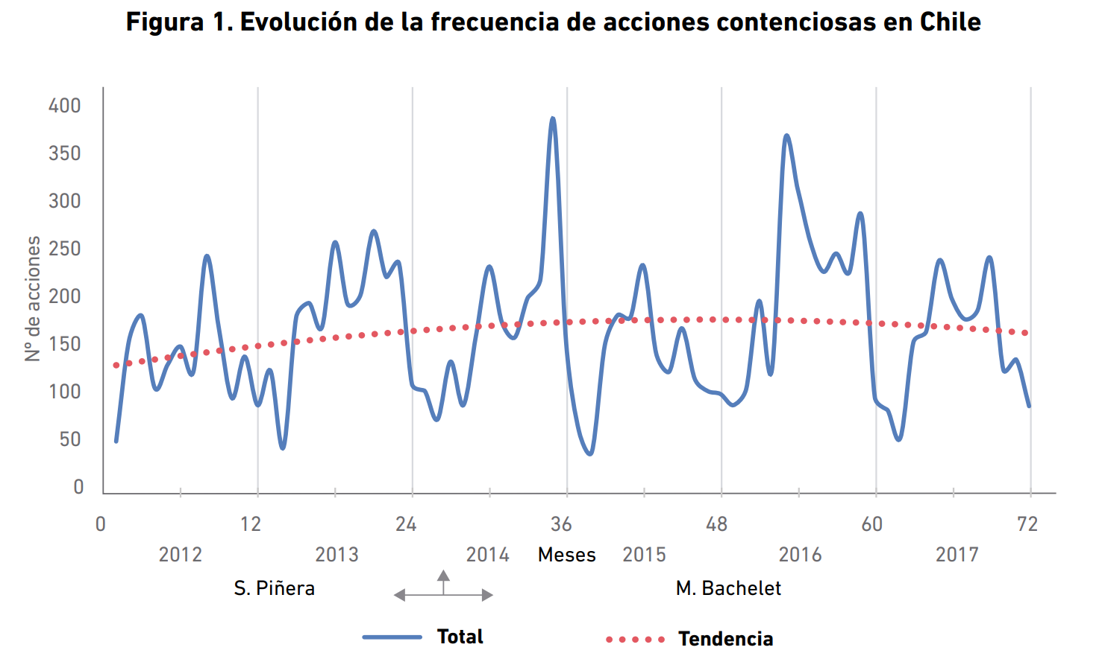
Observatorio de Conflictos Resultados generales
Notes:
Existen marcados ciclos anuales caracterizados por un fuerte descenso de la actividad contenciosa en los meses de Enero y Febrero, e importantes variaciones inter-anuales.
Sin embargo, existen marcados ciclos anuales caracterizados por un fuerte descenso de la actividad contenciosa en los meses de Enero y Febrero, e importantes variaciones inter-anuales. En este sentido, destaca el último año del primer gobierno de Sebastián Piñera (2013), en el que la alta actividad contenciosa y la heterogeneidad de demandas coinciden con la oportunidad política de un año electoral. Asimismo, el tercer año del segundo gobierno de Michelle Bachelet (2016) muestra la mayor frecuencia de acciones contenciosas en el período 2012-2017, lo que coincide con reformas del sistema político (sustitución del sistema binominal, reafiliación obligatoria de toda la militancia partidaria, etc.) y una reestructuración del sistema de partidos, lo que se expresa en la aparición de un nuevo partido de centroderecha (Evopoli), en la consolidación de diversos movimientos de izquierda, el alejamiento de Revolución Democrática de la Nueva Mayoría y la gestación del Frente Amplio, cuyo “nacimiento” formal nos remite al mes de enero de 2017. En suma, aunque el aumento de la frecuencia de acciones contenciosas en el año 2016 no responde directamente a una coyuntura electoral, sí podría corresponder a oportunidades de influencia abiertas por la reconfiguración política generada por el término del sistema binominal en Chile.
En cualquier caso, datos preliminares aun no publicados levantados por el Observatorio de Conflictos COES indican que en el año 2011 ocurrió un número mayor de acciones contenciosas que en cualquier otro año del período 2012-2017, lo que podrá ser analizado en detalle en cuanto se dispongan de datos consolidados para esta fecha.

Slide 36
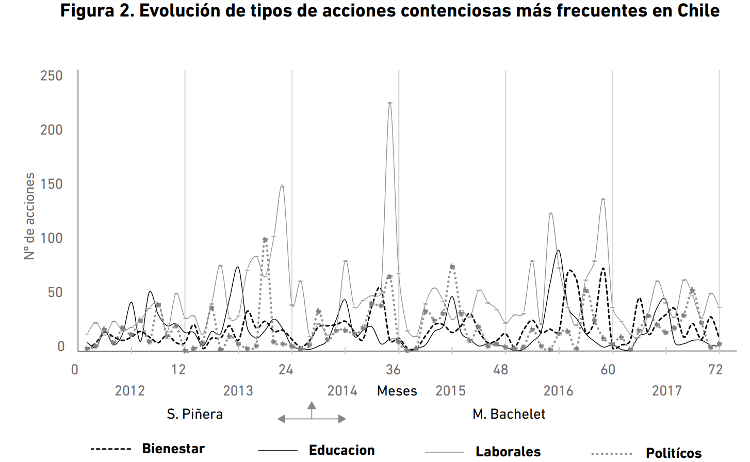
Observatorio de Conflictos Resultados generales
Notes:
Considerando los tipos de eventos contenciosos que tuvieron lugar entre 2012 y 2017 , destacan en primer lugar las demandas de índole laboral, con una alta participación de organizaciones sindicales, que en su mayoría exigen mejoras de condiciones de trabajo o remuneración (ver Informe del Observatorio de Huelgas Laborales COES 2018, y capítulo de Rodrigo Medel en este informe). Segundo, un conjunto relativamente heterogéneo de demandas relacionadas con el bienestar social o la mejora de la calidad de vida. Su denominador común es la exigencia de mejora de bienes y servicios públicos o privados específicos. En esta categoría destacan por su frecuencia las movilizaciones por vivienda, salud y, más recientemente, por cambios del sistema de pensiones. Tercero, las demandas relacionadas con reformas al sistema educativo, que se han constituido en una dimensión mayor y constante de la conflictividad en Chile a partir de las movilizaciones del año 2011 (las que a su vez se entroncan con las movilizaciones estudiantiles del 2006: la así llamada “revolución pingüina”). Estas demandas se caracterizan por ser bastante específicas, en cuanto se ajustan al rango etario de los estudiantes que son sus actores principales, y combinan aspiraciones inmediatas con demandas de reformas de largo plazo. Por ello, ameritan ser tratadas en forma separada de las demandas por otros servicios. Cuarto, las acciones de índole política, considerando tanto las que apuntan a reformas constitucionales o legales como las que manifiestan alternativas ideológicas o posiciones respecto a la dictadura militar (ver capítulo de Carolina Aguilera en este informe). Quinto, las movilizaciones relacionadas con asuntos territoriales a distinta escala, incluyendo la autonomía política regional, los conflictos o normativas urbanas y las demandas de carácter ambiental y ecológico. Sexto, acciones de movilización de pueblos originarios ya sea por razones políticas, de justicia, tierras o bienestar. Por último, existe un grupo numeroso y heterogéneo de acciones, que responde a 26 tipos de demandas diversas cuyo análisis detallado queda fuera del marco de este capítulo.

Slide 37
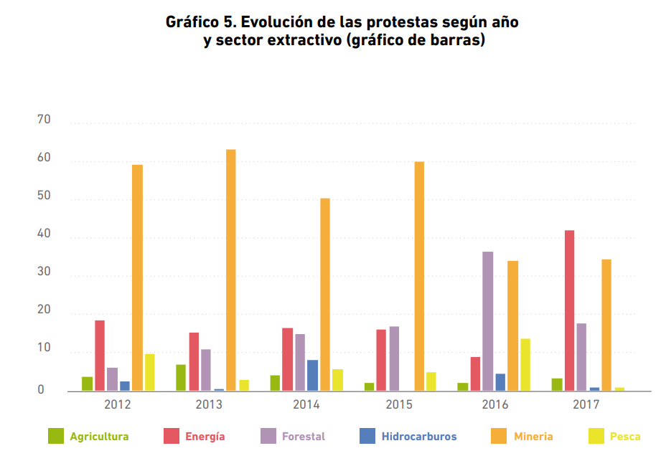
Observatorio de Conflictos Resultados generales
En la figura se observa la frecuencia de acciones contenciosas (protesta social) en la industria extractiva. Por ejemplo, se muestra la importancia de la industria minera en relación a su actividad contenciosa. También muestra el crecimiento de la actividad contenciosa en la industria forestal durante el periodo 2012-2017

Slide 38
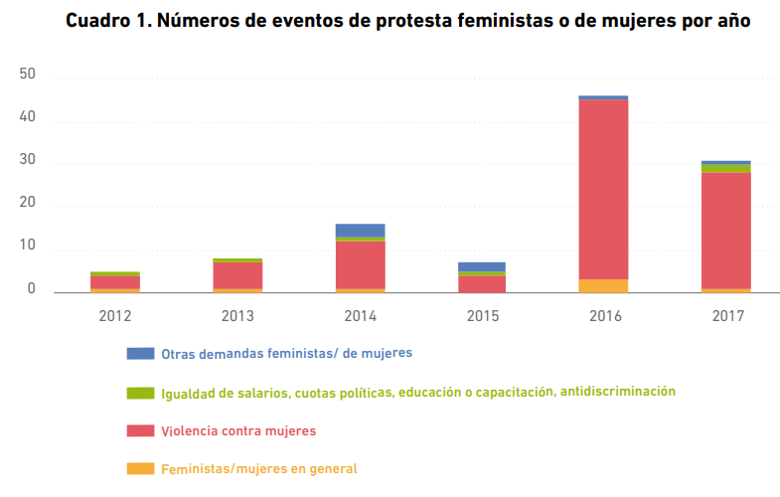
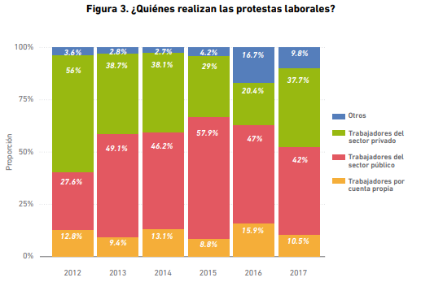
Observatorio de Conflictos Resultados generales
En la siguiente figura se observa la composición de las protestas laborales en relación a sus participantes.
Los principales actores involucrados en la categoría son trabajadores del sector público (color rojo) y del sector privado (color verde).
La figura superior muestra el ciclo de protesta durante el periodo 2012-2017 relacionado con las acciones contenciosas con al menos una demanda feminista.
Esto puede ser un reflejo de cómo el contexto internacional impactó el crecimiento de dichas acciones contenciosas (2016-2017).
Notes:
Nota: Se consideraron como movilizaciones asociadas a demandas de género aquellas para las que algunas de las demandas declaradas por los participantes de la acción de protesta o por la convocatoria estaban asociadas a demandas feministas o de mujeres (no necesariamente la demanda principal).

Slide 39
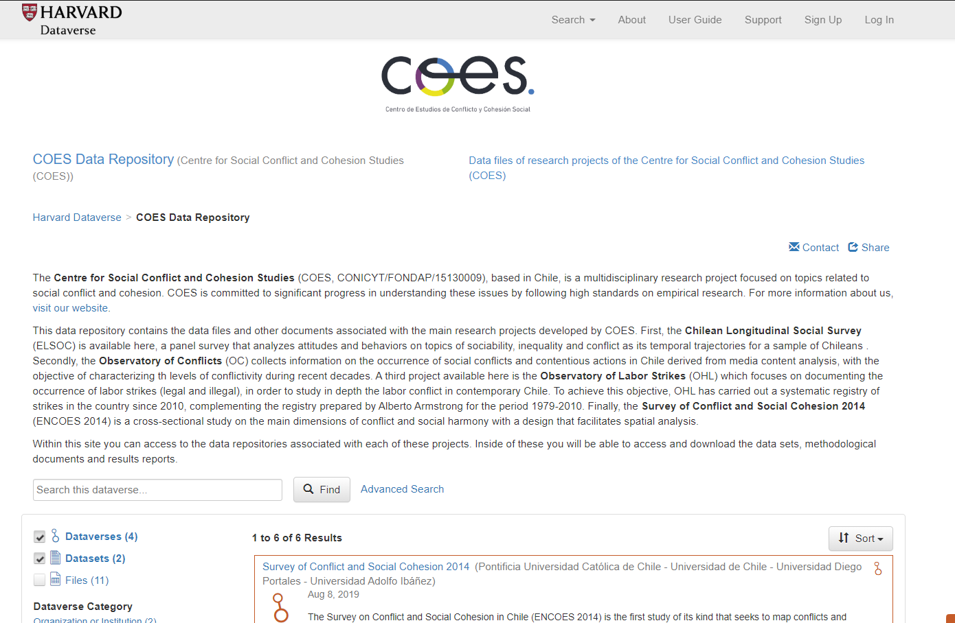
Información disponible públicamente Sitio Web: bit.ly/dataverse_coes
El repositorio Dataverse de la Universidad de Harvard pertenece al Dataverse Project.
Este repositorio se alinea con las mejores prácticas en la investigación científica en relación con la administración de datos.
Sus principales beneficios son disponer de manera fácil y sencilla a la información, realizar análisis descriptivos en línea y facilitar el flujo entre publicaciones y datos.
Notes:
Nota: Se consideraron como movilizaciones asociadas a demandas de género aquellas para las que algunas de las demandas declaradas por los participantes de la acción de protesta o por la convocatoria estaban asociadas a demandas feministas o de mujeres (no necesariamente la demanda principal).

Slide 41
Encuesta ELSOC Regiones consideradas
Zona Norte
Tarapacá, Antofagasta, Atacama y Coquimbo
Zona Centro-sur
Lib. Gral. B. O'Higgins y El Maule
Zona Sur
La Araucanía, Los Ríos, Los Lagos y Aysén

Slide 42
Encuesta ELSOC Tamaño de ciudades
Áreas metropolitanas
Gran Santiago
Gran Valparaíso
Gran Concepción
Ciudades
Grandes
Ciudades Medianas
Ciudades Pequeñas
Más de 100 mil habitantes (Iquique, Antofagasta, Coquimbo, La Serena, Rancagua, Talca, Temuco, Pto. Montt…)
Más de 30 mil habitantes (Ovalle, San Felipe, Linares, Angol, Constitución…)
Más de 10 mil habitantes (Santa Cruz, La Unión, Río Bueno, Aysén…)

